Slide 1
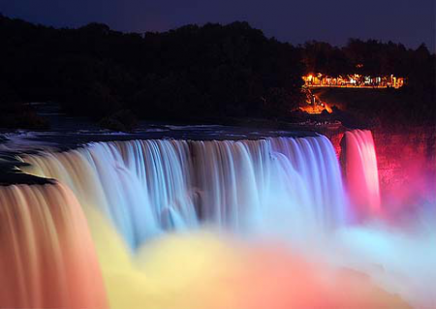
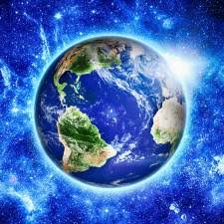
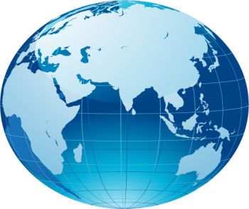
ГЕОГРАФІЯ
6клас
Гідросфера

Slide 2

Урок 2 світовий океан та його частини. Шкала глибин. острова в океані.

Slide 3


Любий юний географе!
На цьому уроці теми ти навчишся…
називати суттєві ознаки понять «океан», «море», «затока», «протока», «острів»;
визначати глибини океанів і морів за шкалою глибин;
наводити приклади морів, заток, проток, островів;
позначати на контурній карті назви морів, проток, заток, островів, западини.

Slide 4

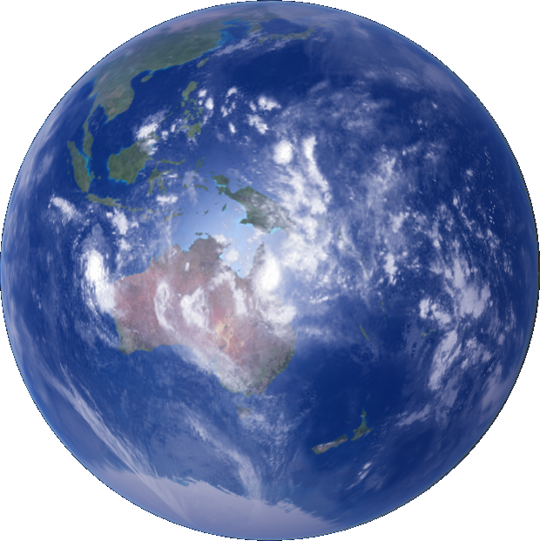
СЛОВО «ОКЕАН» В ПЕРЕКЛАДІ З ГРЕЦЬКОЇ ОЗНАЧАЄ «ВЕЛИКА РІЧКА» , ЩО ОБТІКАЄ ЗЕМЛЮ
.
Світовий океан –(анг.World Ocean нім. Weltmeer) це єдиний, безперервний водний простір на поверхні Землі, що оточує материки й острови.

Slide 5


Slide 6

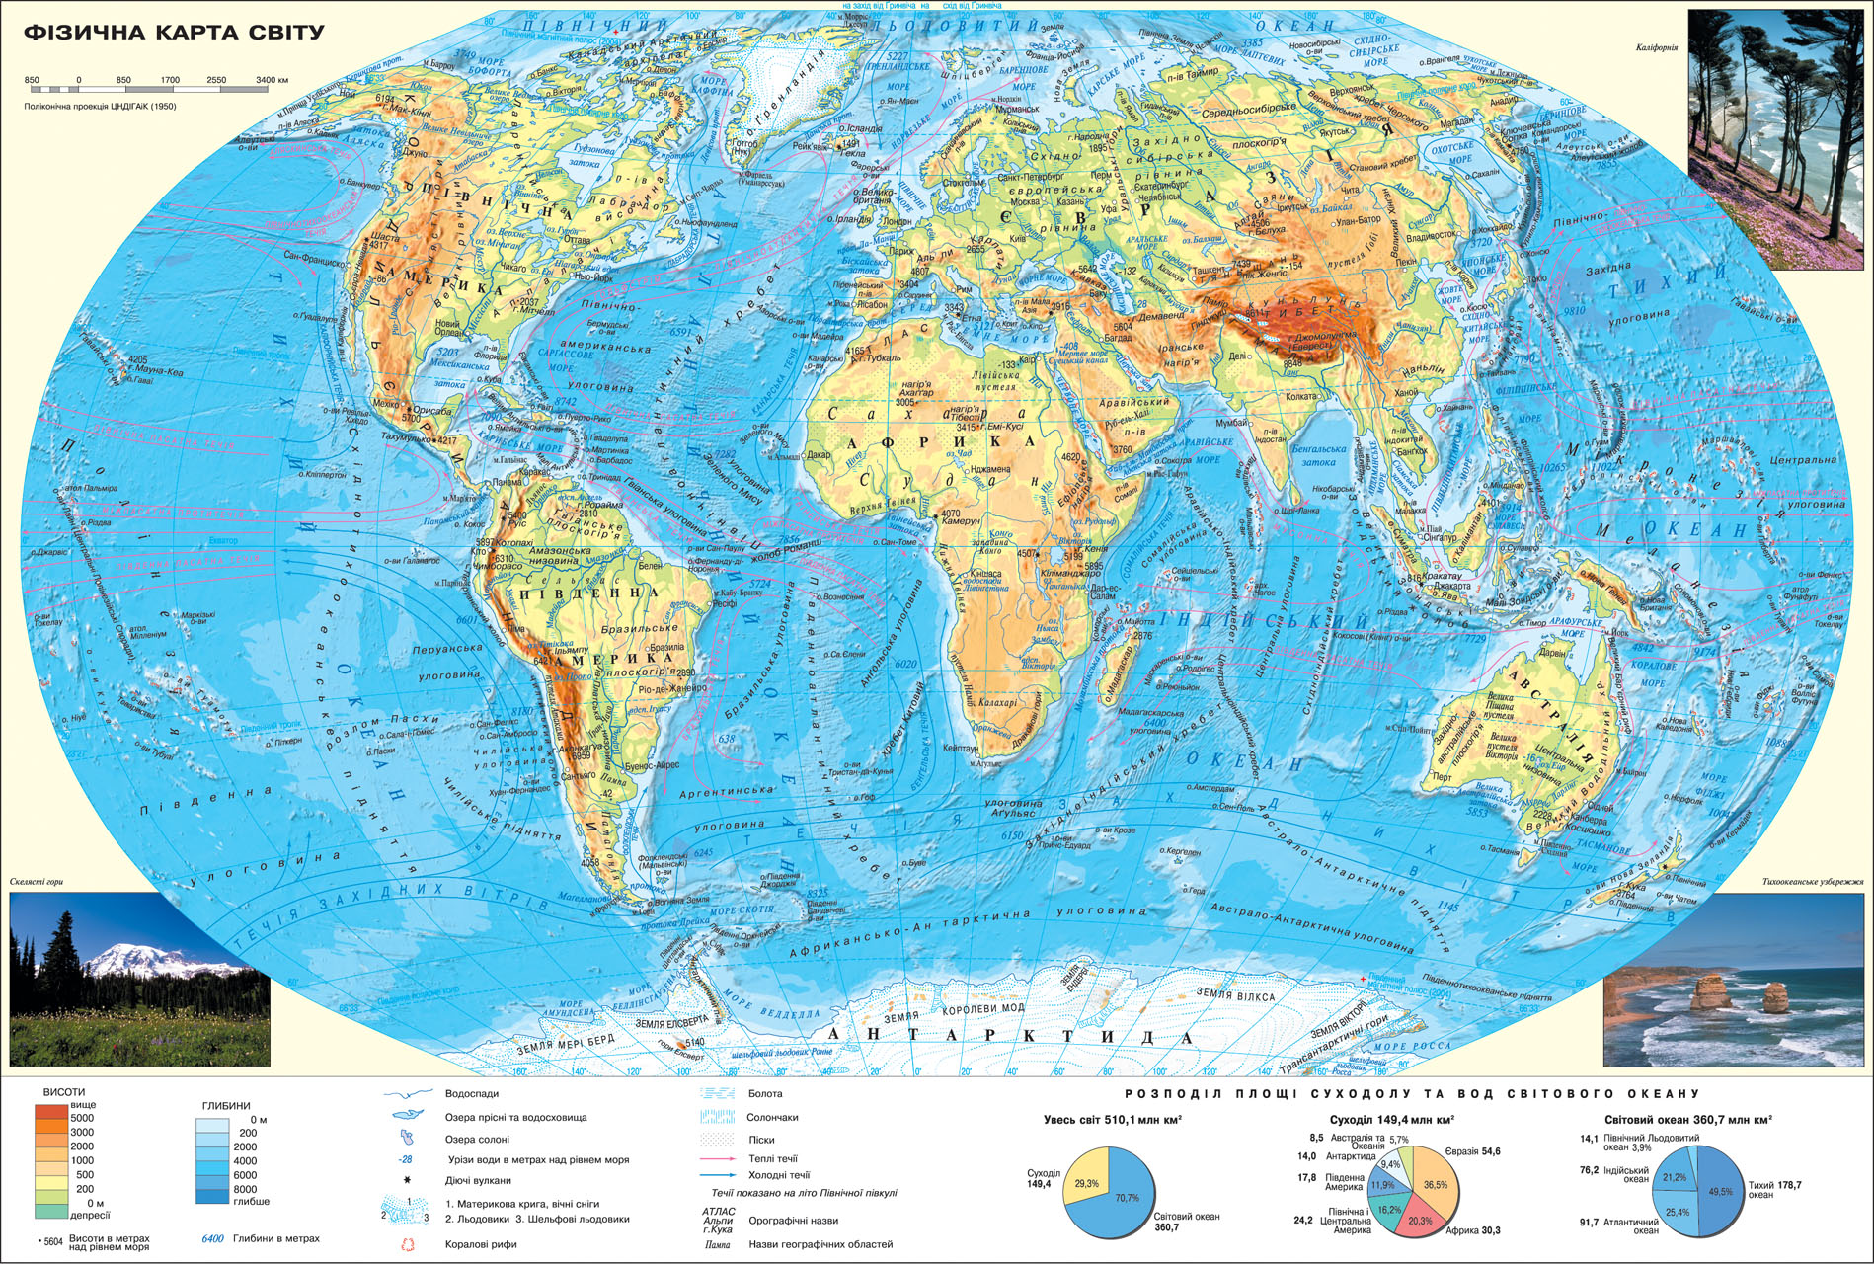

Slide 7
ТИХИЙ ОКЕАН-Маріанський жолоб -11022м
АТЛАНТИЧНИЙ ОКЕАН – Пуерто-Ріко -8742м
СВІТОВИЙ ОКЕАН -ПЛОША 361МЛН. КВ.КМ
ІНДІЙСЬКИЙ ОКЕАН – Зондський жолоб – 7729м
ПІВНІЧНИЙ ЛЬОДОВИТИЙ ОКЕАН – Гренландське море - 5527м

Slide 8
Частини Світового океану
.
Затоки
Моря
Протоки
Внутрішні
Окраїнні

Slide 9
МОРЕ - це частина океану, що відрізняється від нього властивостями, води, течіями, організмами та відокремлюється від океану суходолом або підвищеннями дна.
ВНУТРІШНІ - моря, які заходять далеко в суходоли й з’єднуються з океанами протоками
ОКРАЇННІ– моря, які розміщуються по окраїнам материків і мало заглиблюються в суходіл і відокремлюються від океану островами чи нерівностями дна.
Чорне, Середземне море
Берингове, Північне моря

Slide 10
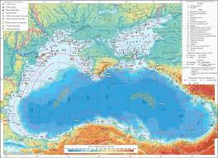
ЧОРНЕ МОРЕ- внутрішне

Slide 11
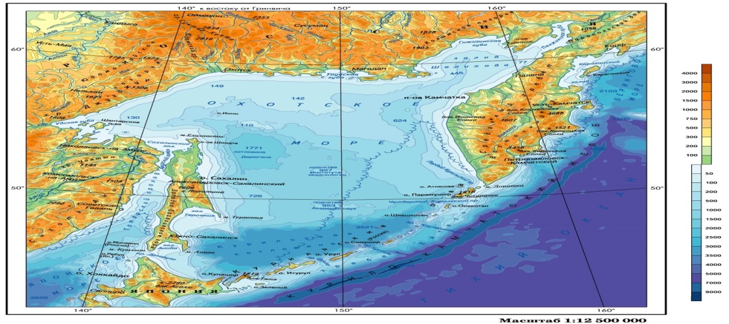
ОХОТСЬКЕ МОРЕ - окраїнне

Slide 12
ЗАТОКА– це частина океану або моря, що глибоко заглиблюється в суходіл але має вільний з ним зв'язок
ВНУТРІШНІ - моря, які заходять далеко в суходоли й з’єднуються з океанами протоками
ОКРАЇННІ– моря, які розміщуються по окраїнам материків і мало заглиблюються в суходіл і відокремлюються від океану островами чи нерівностями дна.
Чорне, Середземне море
Берингове, Північне моря

Slide 13
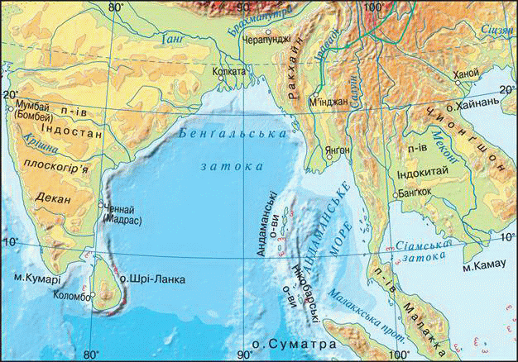
ЗАТОКА– це частина океану або моря, що глибоко заглиблюється в суходіл але має вільний з ним зв'язок
Біскайська, Гвінейська, Мексиканська, Гудзонова, Бенгальська затоки
Бенгальська затока

Slide 14
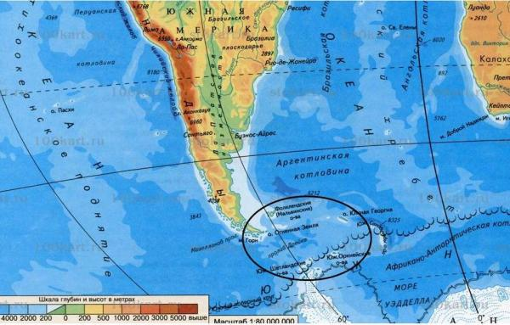
ПРОТОКА – відносно вузька частина водного простору, що сполучає дві сусідні водойми і роз’єднує ділянки суходолу.
Магелланова, Берингова, Дрейка Гібралтарська, Керченська протоки.
Магелланова протока

Slide 15
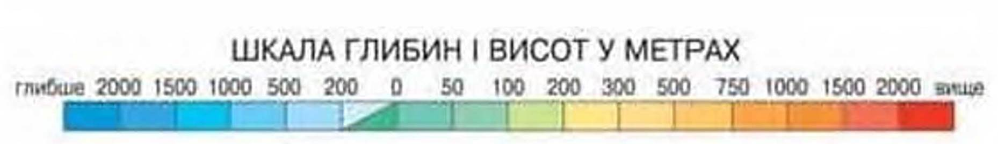
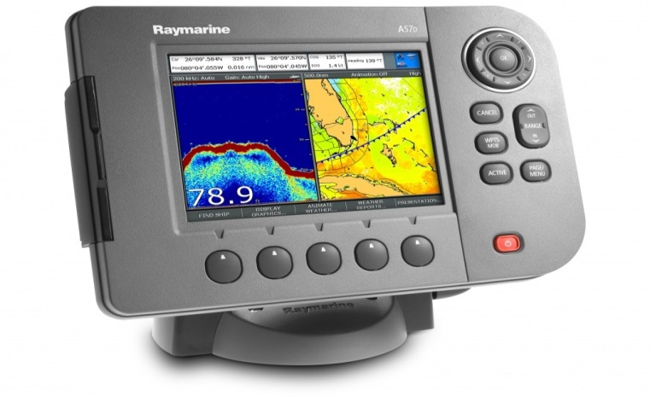
Шкала глибин – це шкала кольорових тонів, яку використовують для гіпсометричного фарбування глибинних щаблів.
Ехолот – це сучасний прилад для визначення глибини в океанах

Slide 16
СУХОДІЛ В ОКЕАНІ
.
МАТЕРИКИ
ОСТРОВИ
ПОЛУОСТРОВА
КОРАЛОВІ
МАТЕРИКОВІ
ВУЛКАНІЧНІ

Slide 17
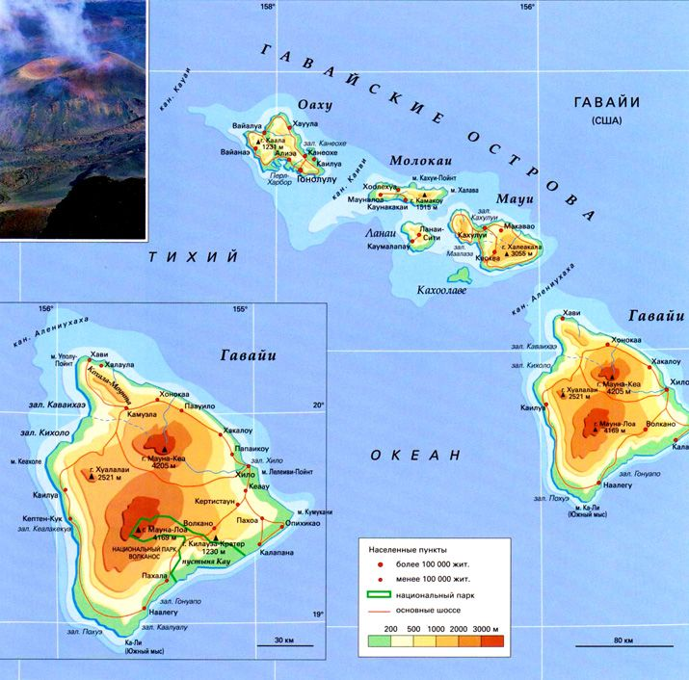
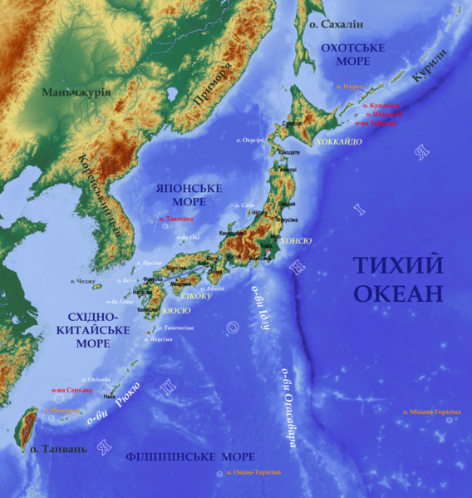
Вулканічні острови (архіпелаги)
Гавайські острови
Японські острови

Slide 18
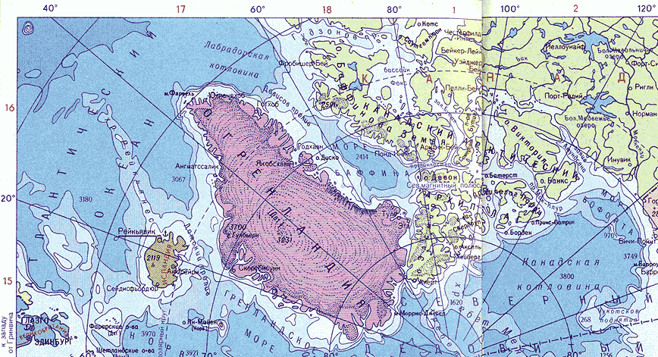
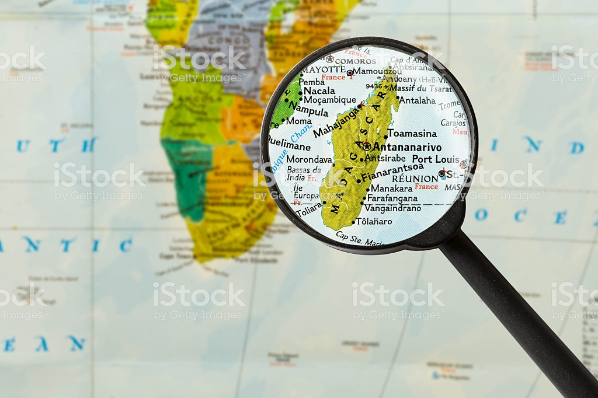
Материкові острови
Гренландія – найбільший острів у світі
Мадагаскар – найбільший острів Африки

Slide 19
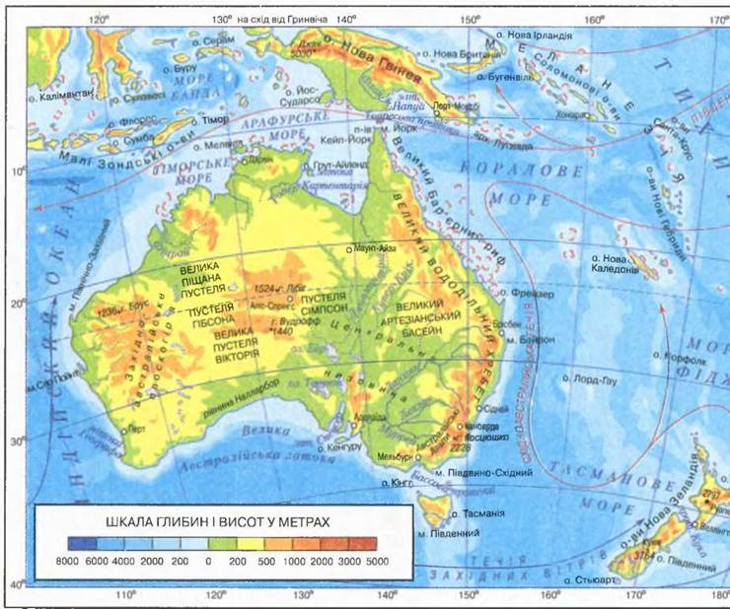
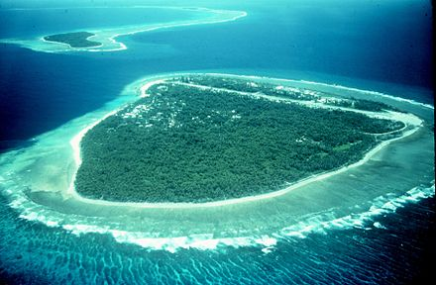
Коралові острови
Великий Бар’єрний риф (східне узбережжя Австралії)
Атол

Slide 20
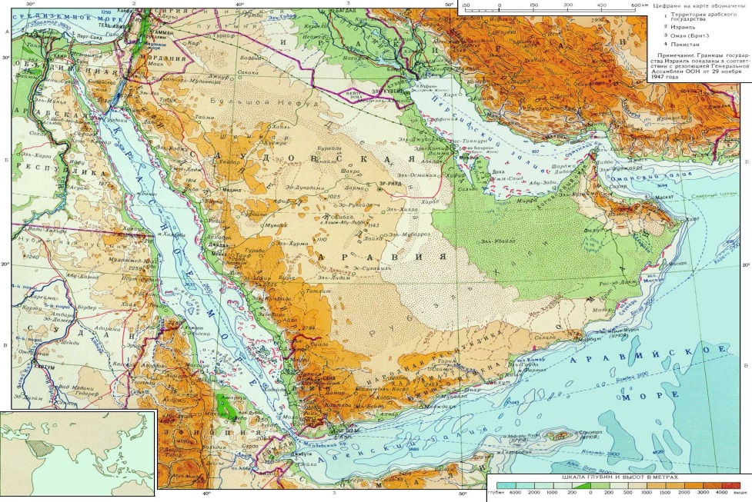
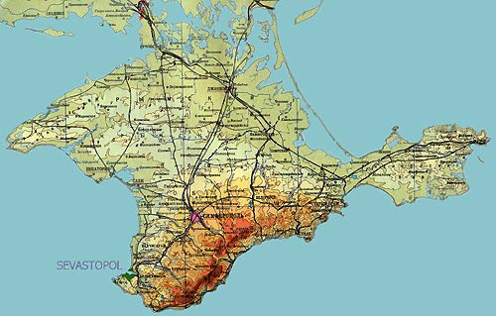
Півостров – ділянка суходолу, що оточена з трьох боків водою, а з четвертої є продовженням материка
Аравійський – найбільшій півострів у світі, розташований між Червоним і Аравійським морем та Перською затокою
Кримський півострів

Slide 21
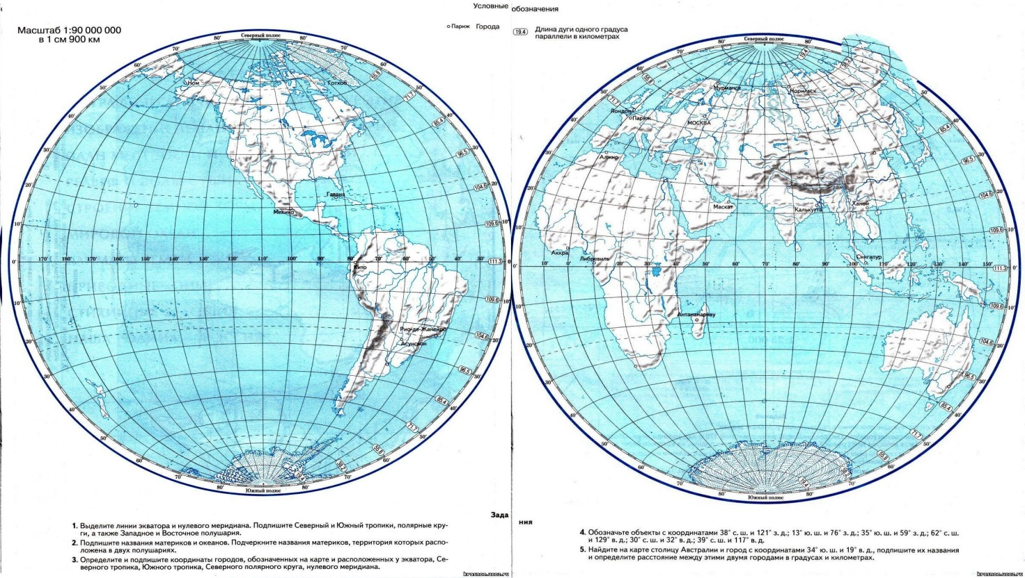

Юний географе! Підпиши на контурній карті назви:
морів: Чорне, Середземне, Червоне, Балтійське, Баренцове;
проток: Гібралтарська, Магелланова, Дрейка, Берінгова;
заток: Біскайська, Бенгальська, Мексиканська, Гвінейська;
островів: Велика Британія, Гренландія, Мадагаскар, Нова Гвінея;
півостровів: Скандинавський, Кримський, Аравійський, Індостан, Сомалі, Лабрадор;
западини: Маріанська.

Slide 22


Підсумуємо нашу роботу,
юний географе!
Сьогодні ти навчився:
визначати суттєві ознаки понять «океан», «море», «затока», «протока», «острів»;
визначати глибини океанів і морів за шкалою глибин;
наводити приклади морів, заток, проток, островів, півостровів;
позначати на контурній карті назви морів, проток, заток, островів, западини.

Slide 23
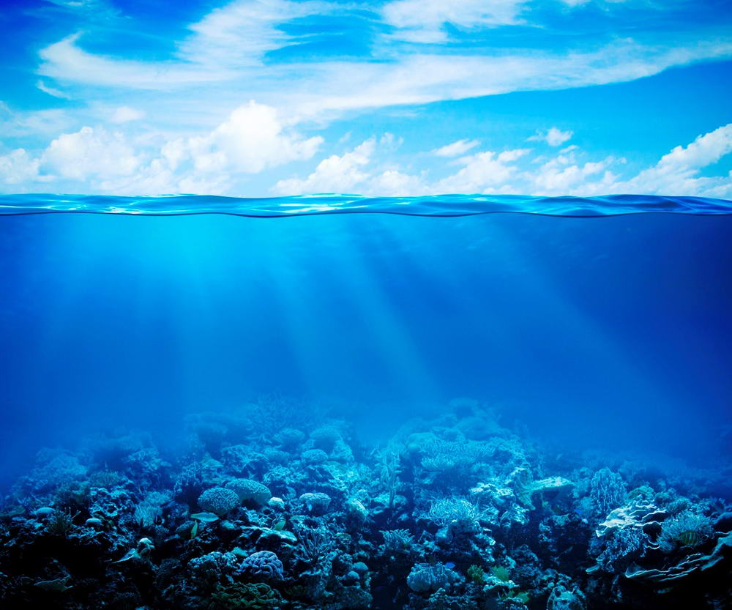
ДЯКУЮ ЗА УВАГУ

